Slide 1
§15-12 原子的壳层结构
J.J. 汤姆逊原子模型
卢瑟福原子模型
这些原子中电子如何分布？

Slide 2
一、原子的电子壳层结构
电子以四个量子数为标志的可能状态数分布如下：
① n, l , m_{l} 相同，但 m_{s} 不同的可能状态有两个。
② n, l 相同，但 m_{l} ，m_{s} 不同的可能状态有 2( 2l +1)个，
组成一个次壳层。
③ n 相同 ，但 l , m_{l} ，m_{s} 不同的状态有
个，
组成一个壳层。

Slide 3
壳层：
主量子数 决定着电子的能量，
分别叫做
壳层。
次壳层：
的次壳层分别叫做
次壳层。
每个次壳层含的状态数：
m_{l} ，m_{s} 不同
每个壳层含的状态数：
l，m_{l} ，m_{s} 不同

Slide 4
二、元素周期表的解释
电子在原子中的分布具有周期性的壳层结构，电子的分布遵从下列两个原理：
1、泡利不相容原理（ 1925 年）
在一个原子系统内，不可能有两个或两个以上的电子具有相同的状态，亦即不可能具有完全相同的四个量子数。
2、能量最小原理
原子系统处于正常状态时，每个电子趋向占有最低的能级。

Slide 5
故每个壳层最多可容纳的电子数：
壳层符号
K
L
M
N
O
P
主量子数 n
1
2
3
4
5
6
N
2
8
18
32
50
72
各次壳层最多可容纳的电子数：
次壳层符号
s
p
d
f
g
h
角量子数 l
0
1
2
3
4
5
N
2
6
10
14
18
22

Slide 6
3、元素周期表的解释：
（1）电子壳层的填充遵守“能量最小原理”和“泡利不相容原理”。
（2）能级基本上决定于主量子数 n , n 越大，能量越高；n 愈小，能级也愈低。但能级也和 l 有关。
电子态表示： n=2, l =1 态用 2p 表示，
n=2, l =0 态用 2s 表示，等等。
（3）对同一壳层，l 越大，能量越高，导致不同壳层的次壳层能量交错。

Slide 7
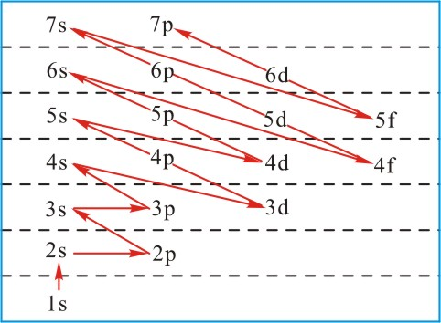
（4）在某些情况，n 较小的壳层尚未填满，而 n 较大的壳层开始有电子填入了，出现了交错情形，此时，可用经验公式 （ n + 0.7 l ) 的值确定能级的高低。
如： 4s ：
（ n+0.7 l ) = 4 ，
3d的能级高于 4s 的能级。
3d：
（ n+0.7 l ) = 4.4
能级高低次序：
电子填充次序

Slide 8
电子个数
电子组态表示方法
主
角(副量子数)
每个次壳层容纳电子数2(2l+1):
1s²，2s²，2p⁶，3s²，3p⁶，4s¹。。。。
例: 氩 Z = 18的电子排布
钾Z=19
1s²2s²2p⁶3s²3p⁶4s¹
铜Z=29
1s²2s²2p⁶3s²3p⁶4s¹3d¹⁰
X
1s²2s²2p⁶3s²3p⁶3d¹⁰4s¹
特例

Slide 9
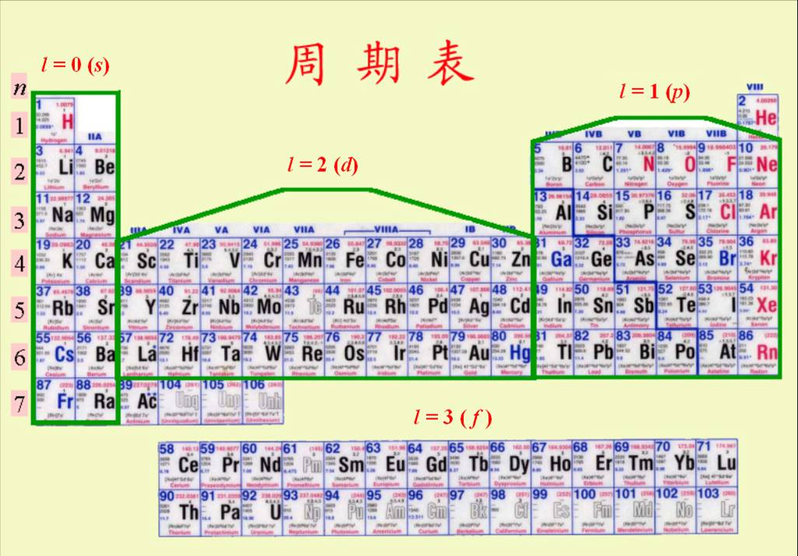
元素周期表

Slide 10
例 1 设氢原子处于2p态，求氢原子的能量、角动量大小及角动量的空间取向。
解 ： 2p态表示 n=2, l=1。
根据
得
角动量的大小为
当l=1时，m_{l} 的可能值是-1, 0, +1，
角动量方向与外磁场的夹角可能值为：

Slide 11
例 2 在氢原子的 L 壳层中， 电子可能具有的量子数 （n , l ,
m_{l} , m_{s} ） 是
答案： L 壳层 n=2 , （B）

Slide 12
例3. 氢原子处在 n=2 能级,在不考虑电子自旋的情况下，对于各个状态，试按量子数列出它们的波函数。
解：
n 确定后角量子数可取 0，1，2，…… (n-1), 共 n个值；
在给定 l 后磁量子数 m_{l} 可取 -l, -l+1,…0,…l-1,
l共（2l+1）个值；
据题意，当 n=2 时，可能的波函数为

Slide 13
例3. 锂 (Z=3) 原子中含有三个电子，电子的量子态可用
（n, l , m_{l} , m_{s} ）四个量子数来描述，若已知其中一个的量
子态为 （1， 0， 0， 1/2 ），则其余两个电子的量子态分别为
（ 1， 0， 0， -1/2）
和
（ 2， 0， 0， ±1/2 ）
解：第一个电子在n=1的 s 次壳层，故第二个电子应填满 S 层，
量子数为（1， 0， 0， -1/2 ）。
第三个电子在 n=2 的 s 次壳层，即取 l =0 ，因此有 m_{l} =0,
m_{s}=±1/2. 故第三个电子的量子数为 （2， 0， 0， 1/2 ） 或
（2， 0， 0， -1/2 ）。

